Slide 1
Subprogramas y Package

Slide 2
Subprogramas y Package
En esta sección, analizamos los subprogramas, que nos permiten crear código y paquetes reutilizables. Usamos el término subprograma para referirnos a funciones y procedimientos en VHDL.
Si bien las funciones deberían ser familiares para cualquier persona con experiencia en otros lenguajes de programación, los procedimientos son menos comunes en otros lenguajes.
La diferencia entre estos es que una función VHDL calcula y devuelve un valor.
Por el contrario, un procedimiento VHDL ejecuta una serie de declaraciones secuenciales pero no devuelve un valor.
Los paquetes nos brindan una forma conveniente de agrupar subprogramas para que puedan usarse en otros diseños de VHDL.
Discutiremos estos tres conceptos con más detalle en el resto de esta sección.

Slide 3
Function
Usamos funciones para implementar pequeñas porciones de código que podemos reutilizar a lo largo de nuestros diseños.
En VHDL, una función es un subprograma que toma cero o más valores de entrada y devuelve un valor de salida calculado.
No podemos usar ninguna construcción que consuma tiempo en una función.

Slide 4

Function
El fragmento de código siguiente muestra la sintaxis general de una función en VHDL.

Slide 5
Function
Debemos dar a cada función un nombre, como se indica en el campo <name>. Este nombre debe respetar las convenciones de nomenclatura que discutimos en una clase anterior.
Debemos incluir todos los argumentos de entrada en el campo <arguments>, con cada argumento separado por una coma.

Slide 6
Function
Una función solo puede devolver un valor, con el campo <return_type> declarando qué tipo de datos tiene el valor devuelto.
También podemos declarar variables para usar en la función. Estos se utilizan a menudo para almacenar valores intermedios o para hacer que el código sea más fácil de leer.
Como las funciones no pueden consumir tiempo, no podemos usar declaraciones “wait” o declaraciones “after” dentro de ellas.

Slide 7
Ejemplo de función VHDL
Para demostrar mejor cómo usar una función VHDL, consideremos un ejemplo básico.
Para este ejemplo, escribiremos una función que tome 2 números enteros como argumentos y devuelva la suma de ellos.
El fragmento de código siguiente muestra la implementación de esta función de ejemplo en VHDL.

Slide 8
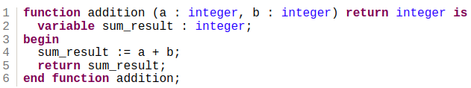
Ejemplo de función VHDL
Lo primero que se debe tener en cuenta aquí es que el tipo entero no está acotado en este ejemplo.
Como resultado, el sintetizador no podrá determinar cuántos bits se necesitan para almacenar el valor. Por lo tanto, esta función no sería necesariamente adecuada para código sintetizable.
Sin embargo, podríamos modificar fácilmente nuestro código para que ya no tenga este problema.
La segunda cosa a tener en cuenta es que el código usa una variable para determinar el valor de retorno.
No necesitamos hacer esto, pero es útil como ejemplo de la metodología.
Si quisiéramos que el código fuera más conciso, podríamos devolver directamente el resultado de la operación de suma.

Slide 9
Llamar a una función en VHDL
Cuando queremos usar una función en otra parte de nuestro código VHDL, tenemos que llamarla.
El método que usamos para hacer esto es similar a otros lenguajes de programación.
Sin embargo, hay dos formas diferentes de pasar argumentos a nuestra función cuando la llamamos.
El primer método utiliza la asociación posicional. Esto significa que pasamos parámetros a la función en el mismo orden en que los declaramos en la declaración de la función.

Slide 10
Llamar a una función en VHDL
El fragmento de código a continuación muestra cómo usaríamos la asociación posicional para llamar a la función de ejemplo de adición. En este ejemplo, in_a se correlacionaría con el parámetro a e in_b se correlacionaría con b.

Slide 11
Llamar a una función en VHDL
El segundo método que podemos usar para llamar a una función se conoce como asociación nombrada.
Al usar este método, debemos indicar explícitamente qué argumentos se asignan a qué parámetro.
El fragmento de código a continuación muestra cómo usaríamos la asociación con nombre para llamar a la función de ejemplo de adición. De nuevo, in_a se correlacionaría con el parámetro a e in_b se correlacionaría con b en este ejemplo.

Slide 12
Funciones impuras
La función de suma que usamos en nuestro ejemplo anterior se conoce como función pura. Esto significa que el valor que devuelve depende solo de sus argumentos.
Antes del estándar VHDL-93, también teníamos que incluir la palabra clave pura en este tipo de declaración de función. Sin embargo, esto no es necesario en todas las versiones posteriores de VHDL.
Por el contrario, las funciones impuras devuelven un valor que no depende únicamente de sus argumentos. Como resultado, podríamos llamar a la función dos veces con los mismos argumentos y obtener diferentes valores de retorno.

Slide 13
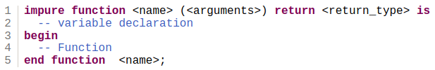
Funciones impuras
La sintaxis de la función impura es casi idéntica a una función normal en VHDL.
La única diferencia es la palabra clave impura al comienzo de la declaración de la función, como se muestra en el fragmento de código VHDL a continuación.

Slide 14
Funciones impuras
Al principio, puede ser difícil ver el uso de funciones impuras.
Sin embargo, un uso común es cuando necesitamos una función que genere valores aleatorios para usar en bancos de prueba.
Para hacer esto, normalmente usamos un algoritmo que requiere un valor semilla. Esto inicializa el algoritmo pseudoaleatorio subyacente, lo que le permite crear una secuencia de números aparentemente aleatorios.
La secuencia de números cambia si le damos al algoritmo una semilla diferente. Por lo tanto, podemos establecer el valor del valor semilla utilizando una función constante o diferente para generar diferentes patrones de prueba. Entonces podemos usar una función impura para generar el siguiente número en la secuencia para la semilla dada.

Slide 15
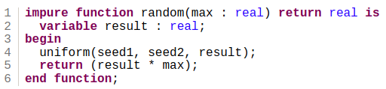
Funciones impuras
El fragmento de código a continuación muestra el código VHDL para una función impura que genera un número aleatorio. Los valores seed1 y seed2 se asignarían externamente a la función en este ejemplo.
La función uniforme es un comando VHDL incorporado que devuelve un valor aleatorio entre 0 y 1. Esta función es parte del paquete math_real en la biblioteca ieee.
Llamamos funciones impuras de la misma manera que llamamos funciones puras.

Slide 16
VHDL Procedure
Al igual que las funciones, usamos procedimientos para implementar pequeñas secciones de código que podemos reutilizar en todo nuestro código.
En VHDL, un procedimiento puede tener cualquier número de entradas y puede generar múltiples salidas.
A diferencia de las funciones, también podemos usar construcciones que consumen tiempo en un procedimiento.
Aunque las funciones y los procedimientos realizan una función similar, existen algunas diferencias importantes entre los dos que afectan cuando los usamos.

Slide 17
VHDL Procedure
La primera diferencia es que los procedimientos no devuelven un valor de la misma forma que una función. Sin embargo, podemos usarlos para asignar valores a una o más salidas.
La segunda gran diferencia es que podemos usar declaraciones wait y declaraciones after dentro de ellas. Sin embargo, el proceso que llama al procedimiento no puede tener una lista de sensibilidad si deseamos hacer esto.
Estas dos características significan que los procedimientos se utilizan mejor para implementar tareas simples que se repiten varias veces en nuestro código. Un buen ejemplo de esto sería conducir los pines en una interfaz conocida, como I2C o SPI.

Slide 18
VHDL Procedure
Al declarar un procedimiento en VHDL, debemos incluir una lista de entradas, salidas y parámetros bidireccionales asociados con el procedimiento. Podemos incluir tantos de cada uno de estos tipos como necesitemos dentro del procedimiento.
Además, podemos declararlos como señales, variables o constantes. Si esto no se define explícitamente, todas las entradas se tratan como constantes, mientras que todos los tipos de salida y de entrada/salida se tratan como variables.

Slide 19

VHDL Procedure
El fragmento de código a continuación muestra la sintaxis general que usamos para declarar un procedimiento en VHDL.

Slide 20
Ejemplo de procedimiento VHDL
Consideremos un ejemplo básico para demostrar mejor cómo escribir un procedimiento VHDL. Usaremos una función básica de generación de pulsos, que invierte una señal durante un período de tiempo determinado.
Para hacer esto, necesitamos una entrada, que determina la duración del pulso, y un tipo de entrada/salida para generar el pulso.

Slide 21
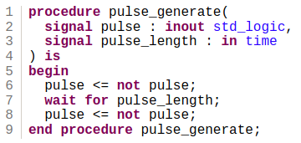
Ejemplo de procedimiento VHDL
El siguiente código VHDL muestra la implementación de este procedimiento de ejemplo.

Slide 22
Ejemplo de procedimiento VHDL
Este ejemplo muestra cómo la lista de parámetros difiere entre una función y un procedimiento en VHDL.
Si bien solo declaramos el tipo de datos en una función, también declaramos la dirección y el hecho de que esperamos señales en este procedimiento.
También podemos ver que se usa una declaración de espera en este procedimiento. Usamos esto para mantener el pulso en el nivel deseado.
Una última cosa que decir sobre este ejemplo es que podríamos usar una salida en lugar del tipo de inout. Sin embargo, usar el tipo inout significa que podemos crear pulsos negativos. Para hacer esto, conduciríamos la señal de pulso a 1b antes de llamar al procedimiento.

Slide 23
Llamar a un procedimiento en VHDL
Al igual que con las funciones, debemos llamar a un procedimiento cuando queremos usarlo en otra parte de nuestro código VHDL. El método que usamos para hacer esto es similar al método usado para llamar a una función.
Sin embargo, también debemos asegurarnos de que los argumentos coincidan con el tipo de objeto y la dirección del procedimiento. Esto significa que los tipos deben coincidir, como en una función, así como coincidir las señales, variables y constantes. Si estamos pasando argumentos que son parte de la declaración de la entidad, también debemos hacer coincidir la dirección (in/out/inout).

Slide 24
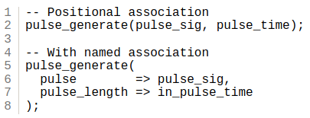
Llamar a un procedimiento en VHDL
Aparte de esta sutileza, usamos asociación nombrada o asociación posicional. También debemos tener cuidado de garantizar que los procedimientos que contienen una declaración de espera solo se llamen dentro de un bloque de proceso.
El fragmento de código a continuación muestra cómo mapearíamos el procedimiento pulse_generate definido anteriormente.

Slide 25
VHDL Package
Un paquete VHDL proporciona una manera conveniente de mantener agrupadas varias funciones, procedimientos, definiciones de tipo, componentes y constantes relacionados.
Esto nos permite reutilizar cualquiera de los elementos del paquete en diferentes diseños VHDL. En este sentido, los paquetes pueden considerarse similares a los encabezados en lenguajes de programación como C.

Slide 26
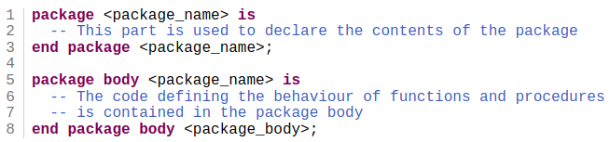
VHDL Package
Los paquetes generalmente constan de dos partes distintas: la declaración del paquete y el cuerpo del paquete. Sin embargo, no siempre necesitamos escribir un cuerpo de paquete.
El fragmento de código siguiente muestra el método para declarar un paquete en VHDL.

Slide 27
VHDL Package
En la declaración inicial, declaramos los prototipos de las funciones y procedimientos que deseamos incluir en nuestro paquete VHDL.
En estos prototipos simplemente indicamos los tipos y el número de entradas y salidas que requieren nuestros subprogramas.
Escribimos el código que implementa los subprogramas en el cuerpo del paquete usando la sintaxis que ya hemos discutido.

Slide 28

VHDL Package
Son sólo los subprogramas los que requieren esta separación entre declaración e implementación. Como resultado, los cuerpos del paquete no son necesarios si no se incluyen subprogramas en el paquete.
El fragmento de código a continuación muestra la sintaxis que usamos para declarar prototipos de procedimientos y funciones en VHDL.

Slide 29

VHDL Package
Para incluir el paquete en una unidad de diseño VHDL, debemos incluir la biblioteca y el paquete correspondientes.
El fragmento de código a continuación muestra el método que usamos para incluir una biblioteca y un paquete en nuestro diseño VHDL.
También es posible reemplazar la palabra clave all con el nombre de los elementos del paquete que necesitamos en el diseño. Sin embargo, rara vez vemos que este método se use en la práctica, ya que a menudo requiere más líneas de código.

Slide 30
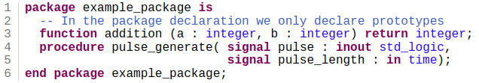
Ejemplo de un paquete VHDL
Consideremos un ejemplo básico para demostrar mejor cómo creamos un paquete en VHDL. Usaremos este paquete de ejemplo como un contenedor para la función de suma y el procedimiento del generador de pulsos que vimos anteriormente.
Como este paquete contiene subprogramas, debemos crear una declaración de paquete y un cuerpo de paquete separados.
En la declaración del paquete, simplemente declaramos el prototipo para ambos subprogramas en el ejemplo.

Slide 31
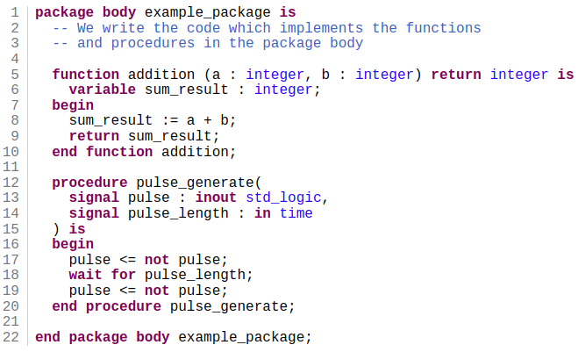
Ejemplo de un paquete VHDL
Luego tenemos que crear un cuerpo de paquete separado que implemente nuestros subprogramas. El fragmento de código a continuación muestra cómo hacemos esto.

